Slide 1
Uzturs un veselība
Projekts: “Veselības veicināšanas un slimību profilakses pasākumi Gulbenes novadā”
Projektu īsteno: Gulbenes novada dome
Projekta numurs: 9.2.4.2/16/I/004
Projekta mērķis ir uzlabot pieejamību veselības veicināšanas un slimību profilakses pakalpojumiem Gulbenes novada iedzīvotājiem,
jo īpaši teritoriālās, nabadzības un sociālās atstumtības riskam pakļautajiem iedzīvotājiem,
īstenojot vietēja mēroga pasākumus laika periodā no 2017. līdz 2019. gadam.
Mg.sc.sal. Gundega Rudzīte – Aņiščenko
Sertificēts uztura speciālists (NR. 6126-A)
Apmācīttiesīga ārstniecības persona (NR/170)

Slide 2
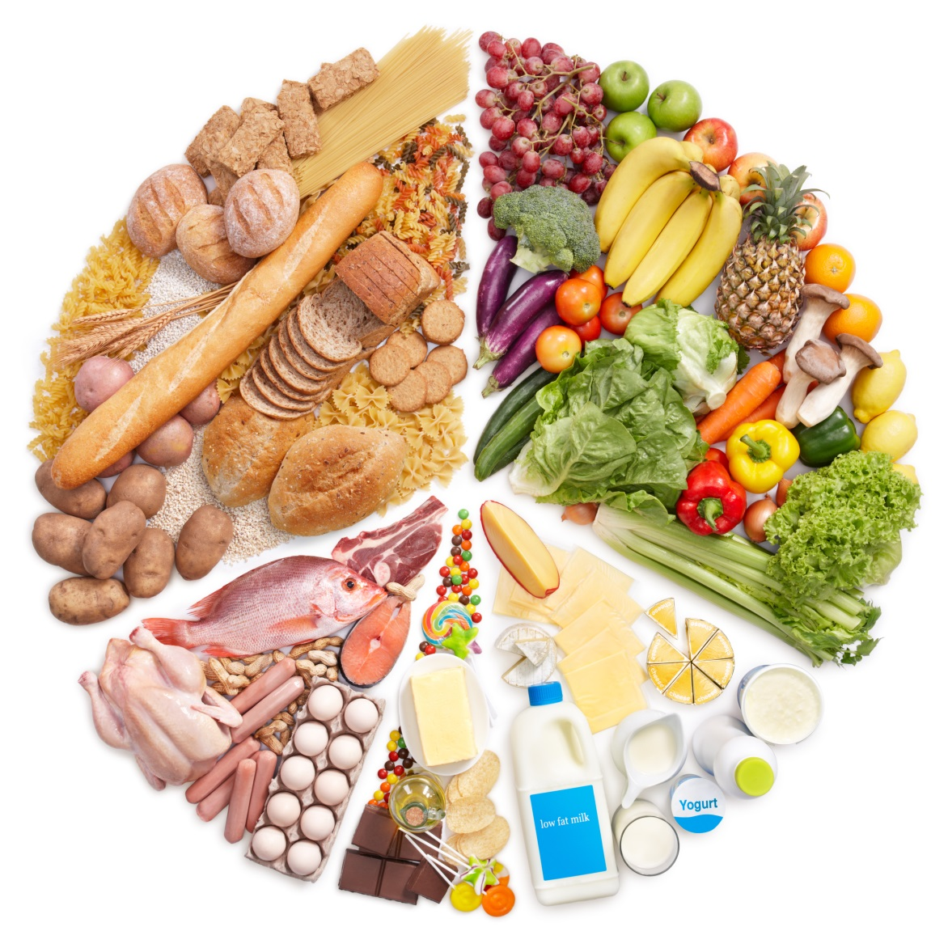
UZTURS
Uzturs: uzturlīdzekļu jeb pārtikas produktu kopums, kas nepieciešams normālām dzīvības norisēm cilvēka organismā
Uzturs var būt veselīgs - pietiekams, sabalansēts, vai arī neveselīgs – trūcīgs, pārbagāts, nesabalansēts.

Slide 3
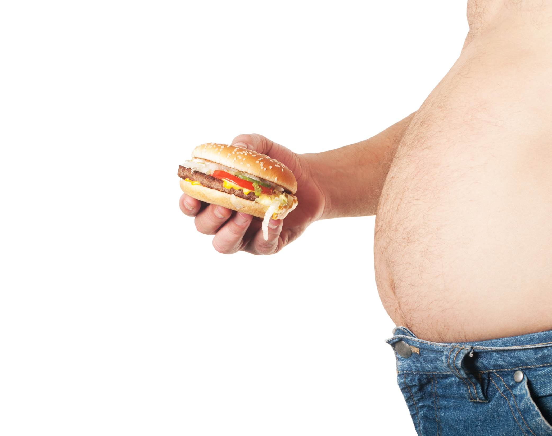
PAZĪMES, KAS LIECINA, KA CILVĒKS CIEŠ NO NEVESELĪGA UZTURA IR:
Svara zudums, muskuļu masas un tonusa samazināšanās, vispārējs nespēks
Šīs pazīmes ir acīmredzamas
To ir grūti atklāt cilvēkiem, kuri ir apaļīgāki

Slide 4
Aptaukošanās ir hroniska slimība, kurai ir multifaktoriāla etioloģija. Aptaukošanās gadījumā pastāv sarežģīta mijiedarbība starp ģenētisko predispozīciju, endokrīnās sistēmas īpatnībām, dažādiem sociāliem un vides faktoriem, ka arī dzīvesveidu.
(The American Medical Association 2013)

Slide 5
UZTURS
Uzturs: uzturlīdzekļu jeb pārtikas produktu kopums, kas nepieciešams normālām dzīvības norisēm cilvēka organismā
Uzturs var būt veselīgs - pietiekams, sabalansēts, vai arī neveselīgs – trūcīgs, pārbagāts, nesabalansēts.

Slide 6
ENERĢIJA
Cilvēkam no uztura jāgūst tik daudz enerģijas, cik nepieciešams dzīvības norišu uzturēšanai, muskuļu un prāta darbam, bet bērniem arī augšanai
Lai ķermenis varētu izmantot pārtikas produktos uzkrāto ķīmisko enerģiju, tiem jāiziet sarežģīts pārvērtību ceļš gremošanas sistēmā; ir svarīgs gan ar pārtiku uzņemto mikroelementu un vitamīnu daudzums, gan vesela zarnu mikroflora
Ja ar uzturu uzņemtā enerģija būs līdzsvarā ar to, ko patērē, būs labs noskaņojums un darbaspējas, nebūsi ne par vāju, ne par tuklu
Notes:
Jo cilvēks ir kustīgāks, trenējas kādā sportā, strādā fizisku darbu, nevis atpūšas pie TV, jo vairāk enerģijas viņam nepieciešams

Slide 7
ENERĢIJAS PATĒRIŅŠ DIENĀ
Kopējā enerģija (kcal/dienā) = pamatvielmaiņa x fiziskās aktivitātes koeficients
Pamatvielmaiņa *
- Sievietēm: 655 + 9,65 x ķermeņa masa (kg) + 1,85 x auguma garums (cm) – 4,68 x vecums (gadi)
- Vīriešiem: 66,5 + 13,8 x ķermeņa masa(kg) + 5 x auguma garums (cm) – 6,76 x vecums (gadi)
Fiziskās aktivitātes koeficents:
x1.4 neaktīvi vīrieši un sievietes x1.6 vidēji aktīvas sievietes x1.7 vidēji aktīvi vīrieši x1.8 ļoti aktīvas sievietes x1.9 ļoti aktīvi vīrieši
* Harris and Benedict, 1919
Notes:
Pamatvielmaiņu parasti aprēķina pēc gadsimta sākumā radītās Herisa-Benedikta (Harris and Benedict, 1919) formulas

Slide 8
ENERĢIJAS IZLIETOJUMS
Cik kalorijas patērē mūsu ikdienas darbi?
Ēšana | 85
Sēdēšana | 85
Stāvēšana | 100
Soļošana | 500
Pastaiga | 280
Kāpšana pa kāpnēm | 300
Vingrošana | 300
Darbs pie datora | 130
Auto vadīšana | 110
Mājasdarbi | 160
Dārza darbi | 560
Pļaušana | 460
Balles dejas | 200
Joga | 240
Aerobika | 440
Lecamaukla | 680
Pacienta apkalpošana | ?
Līnijdejas | 300
Pilates | 400
Riteņbraukšana | 600
Skriešana ātrā tempā | 700
Skriešana vidējā tempā | 500
Skrituļslidošana | 480
Stepa aerobika | 600
Stiepšanās vingrojumi | 160
Svaru zāle | 430
Teniss | 480
Badmintons | 740
Basketbols | 600
Slēpošana | 500
Slidošana | 480
Ūdens aerobika | 480
Skūpsts | 26
♀+♂ | 12/min

Slide 9
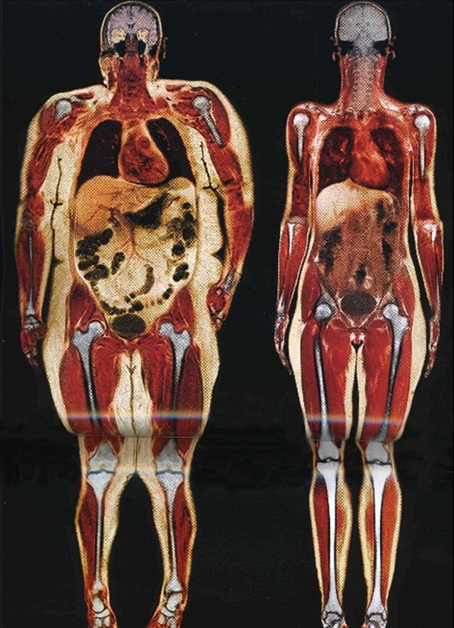
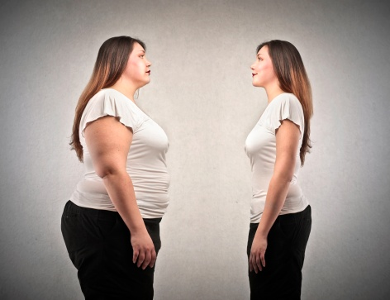
ĶERMEŅA MASAS INDEKSS
Ko parāda ķermeņa masas indekss?
Foto: http://www.indiana.edu/~k562/ob.html/
Foto: http://www.doctorshealthpress.com/weight-loss-articles/
Notes:
http://www.doctorshealthpress.com/weight-loss-articles/overweight-and-healthy

Slide 10
VESELĪGA UZTURA PRIEKŠNOTEIKUMI
dažādība (daudzveidīgs uzturs, kas nodrošina organismu ar visām tam nepieciešamām uzturvielām)
līdzsvarotība (līdzsvars starp piegādāto uzturvielu daudzumiem un organisma vajadzībām konkrētos apstākļos)
mērenība (līdzsvars starp organismam piegādāto un patērēto enerģiju, nodrošinot optimālu ķermeņa masu)
drošība (samazina risku saslimt ar neadekvāta uztura radītām slimībām)

Slide 11
Veselīgie ieradumi
Regulārās ēdienreizes
Pietiekams ūdens daudzums
Sabalansēts uzturs
Lēna ēšana
Bada, apetītes un sāta apzināšanās
Pareizs uzturs mājās, darbā, komandējumā un ar draugiem
Daudzveidīgs uzturs
Apzināta ēšana
Emociju izdzīvošana nevis apēšana

Slide 12
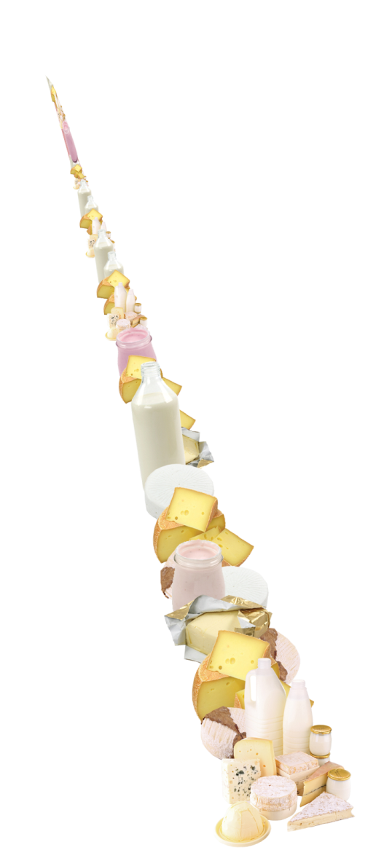
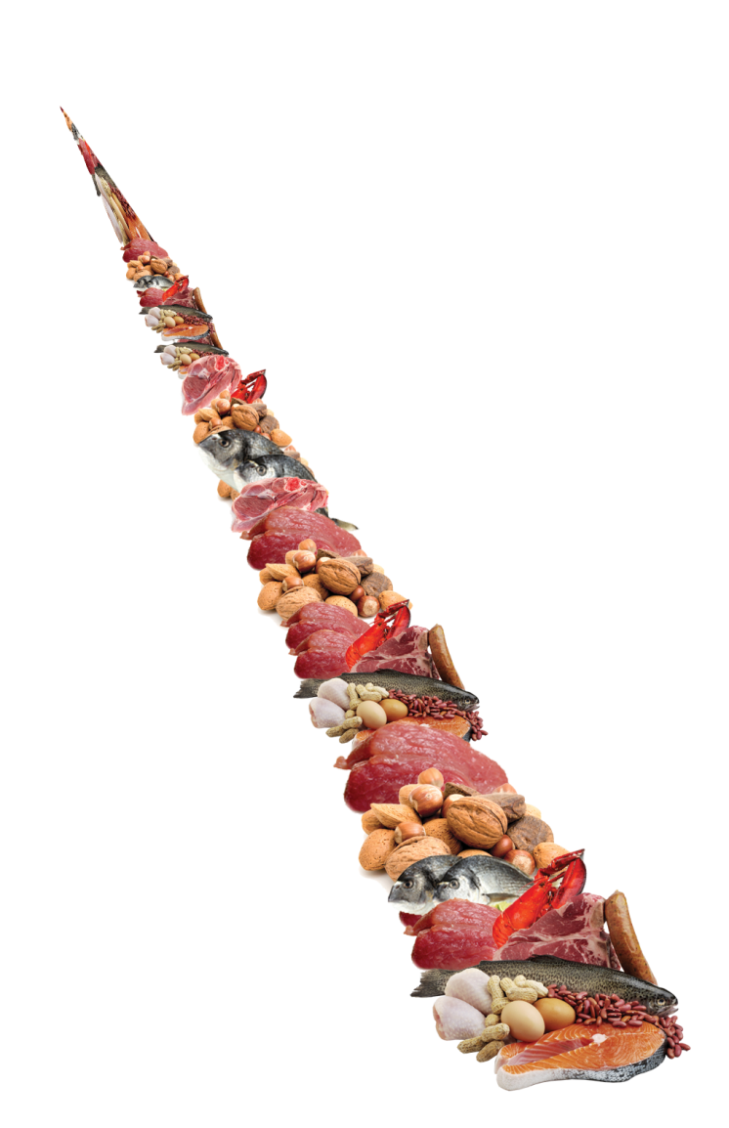
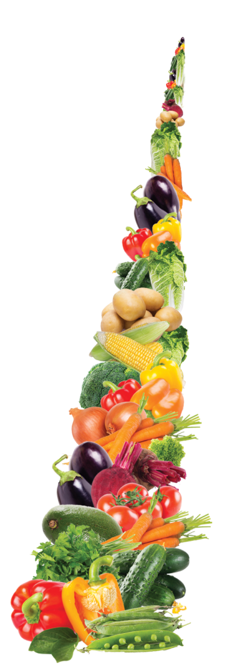
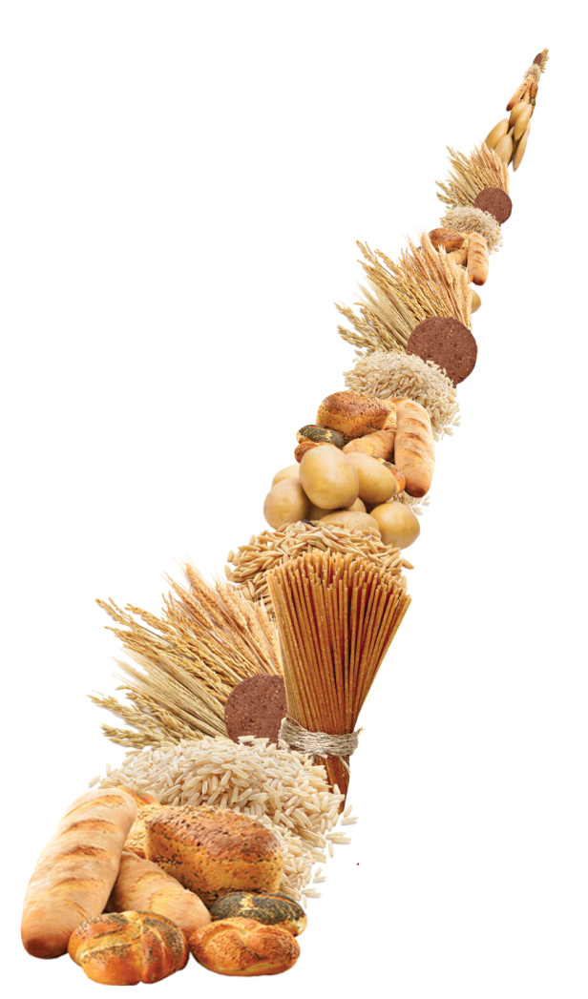
UZTURA PIRAMĪDA
Produkti no vienas grupas nevar aizstāt produktus no citas grupas!
Neviena no grupām nav svarīgāka par otru!
Labai veselībai Jums nepieciešamas tās visas!
GRAUDAUGU GRUPA
PIENA PRODUKTI
GAĻAS PRODUKTI
DĀRZEŅI
AUGĻI
TAUKI

Slide 13
UZTURA PIRAMĪDA
Tā dod vadlīnijas produktu ikdienas izvēlē.
Tā nav sastingusi, negrozāma konstrukcija
Tā ļauj izvēlēties piemērotu veselīgu ēdienu
Tā aicina ēst dažādu UZTURU
GRAUDAUGU GRUPA
PIENA PRODUKTI
GAĻAS PRODUKTI
DĀRZEŅI
AUGĻI
TAUKI

Slide 14
GRAUDAUGI
Milti, maize, putraimi un citi graudu izstrādājumi, rīsi, kukurūza un kartupeļi
6 porcijas dienā
GRAUDAUGU GRUPA
6 porcijas

Slide 15
DĀRZEŅI
Dārzeņi, kā arī zaļie zirnīši un pupiņas pākstīs
3 porcijas dienā
DĀRZEŅI
3 porcijas

Slide 16
AUGĻI
Augļi un ogas. Produkti var būt svaigi, saldēti, konservēti un žāvēti
2 porcijas dienā
AUGĻI
2 porcijas

Slide 17
NAŠĶI (slēptie tauki, cukuri)
Taukvielas, saldumi, arī alkohols. Šos produktus var nelietot nemaz, bet, ja lieto, tad vēlams nedaudz
Stingri ierobežots daudzums
TAUKI
ierobežots daudz.

Slide 18
PIENA PRODUKTI
Piena produktus ir jāēd regulāri. Jāizvēlas mazāk trekni piena produkti- vājpiens, vājpiena kefīrs, jogurts utt.
3 porcijas dienā
PIENA PRODUKTI
3 porcijas

Slide 19
GAĻAS PRODUKTI
Pie šīs grupas ir jāpieskaita arī zivis, rieksti, sēnes, olas un kaltētie pākšaugi- zirņi, pupas
3 porcijas dienā
GAĻAS PRODUKTI
3 porcijas

Slide 20
ŪDENS
Pietiekams ūdens daudzums ir viens no cilvēka dzīvības un labas veselības priekšnosacījumiem
Ūdens ir svarīgs labas garīgās un fiziskās veselības nodrošināšanai
Notes:
Ūdeni jādzer ne tikai, lai organisms (īpaši iekšējie orgāni – aknas, nieres, gremošanas sistēma) normāli darbotos, bet arī, lai nezaudētu labu izskatu, garastāvokli un labas darbaspējas

Slide 21
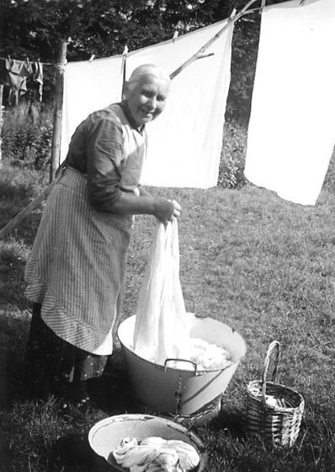
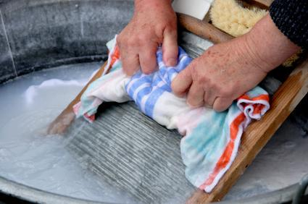
Fiziskās aktivitātes
http://spi1uk.itvnet.lv/upload/articles/47/472861/images/KO-tu-daritu-bez-2.jpg
https://i0.wp.com/morningchores.com/wpcontent/uploads/2016/03/Grandma-Washing-clothes.jpg?resize=398%2C560

Slide 22
MĪTI PAR ĒŠANAS PARADUMIEM
svara zaudēšanai nav jēgas, jo tas ātri vien tiek atgūts
jo nežēlīgāka diēta, jo lielāks efekts
jo vairāk kilogramu izdodas zaudēt īsā laika posmā, jo labāka svara zaudēšanas metode
nedrīkst ēst pēc plkst. 18.00
tievēšanas laikā jāatsakās no daudz kā garšīga
veselīgs uzturs ir negaršīgs un sastāv vienīgi no dārzeņiem un augļiem
nevar zaudēt svaru, ja ēd, līdz tiek sasniegta sāta sajūta u.c.

Slide 23
Kaitīgie ieradumi
Neregulāras ēdienreizes un to izlaišana
Nepietiekams ūdens daudzums
Nesabalansēts uzturs
Ātrās uzkodas, našķi
Trekns ēdiens
Saldi gāzētie dzērieni
Alkohols
Ātra ēšana
Ēšana “kompānijas pēc”
Svinības pie galdiem
Stresa “apēšana”
Ēdiens kā sods vai balva

Slide 24
Uztura psiholoģiskā un sociālā nozīme
Atpūta
Garastāvokļa uzlabošanās
Bauda
Komunikācija
Atslābināšanās
Stresa un trauksmes
mazināšana
Statuss
Izklaide
Uztura fizioloģiskā nozīme
Uzturvielas
Vitamīni un minerālvielas
Enerģija

Slide 25
Ieradums
Apgūtas secīgas darbības, kuras kļūst par automātisku atbildi uz specifiskiem signāliem un ir funkcionālas, lai sasniegtu konkrētus mērķus.
(Verplanken Aarts, 1999)

Slide 26
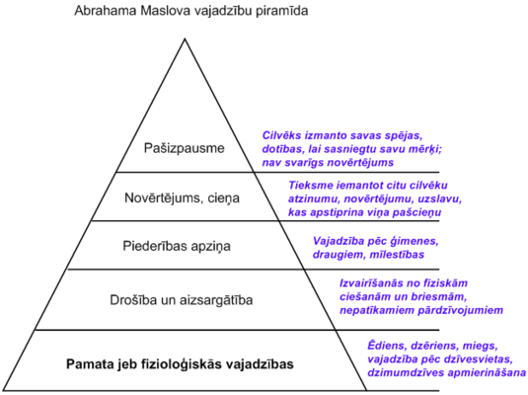

Slide 27
Uztura psiholoģiskās funkcijas
Neapmierināto vajadzību kompensācija
Psihoemocionāla saspringuma izlāde
Mazina sāpes, vilšanos
Baudas izjūta
Komunikācija, kontaktu stiprināšana
Pašapliecināšanās
Mīlestības un rūpju izrādīšana
Balva un sods

Slide 28
“Starp stimulu un atbildi ir intervāls un šajā intervālā ir Jūsu vara izvēlēties savu atbildi. Un šajā intervālā ir Jūsu izaugsme un brīvība!”
(Viktors Frankls)

Slide 29
Paldies pa uzmanību

